Slide 1



PHÒNG GIÁO DỤC& ĐÀO TẠO LONG BIÊN TRƯỜNG MẦM NON ÁNH SAO
Chào mừng các cô giáo đến thăm lớp dự giờ
Hoạt động có chủ đích: Khám phá khoa học
Đề tài: Khám phá một số loại quả
GV: Nguyễn Thị Bắc
Lớp: 3 Tuổi

Slide 2

Mục đích – Yêu cầu
* Kiến thức
- Trẻ biết tên gọi của một số loại quả: Chuối, xoài, cam,....
- Trẻ biết một số đặc điểm nổi bật của quả: Màu sắc, hình dạng, mùi vị và biết lợi ích của chúng.
* Kỹ năng
- Trẻ có kỹ năng quan sát, kỹ năng so sánh giữa các loại quả về màu sắc, hình dạng, mùi vị,…
- Phát triển ngôn ngữ cho trẻ, trẻ nói đủ câu, rõ ý, mạch lạc, phát triển khả năng tư duy và ghi nhớ của trẻ
- Ch¬i ®óng c¸ch, luËt cña trß ch¬i
* Th¸i ®é
- Giáo dục trẻ thường xuyên ăn các loại quả để giúp cơ thể khoẻ mạnh, tăng sức đề kháng, trẻ biết quý trọng người lao động, người trồng ra những loại quả ngon

Slide 3






* Hoạt động 1: Ổn định, gây hứng thú
Kể chuyện cho trẻ nghe

Slide 4



* Hoạt động 2: Khám phá một số loại quả

Slide 5
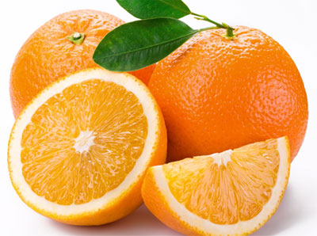
Khám phá quả Cam

Slide 6
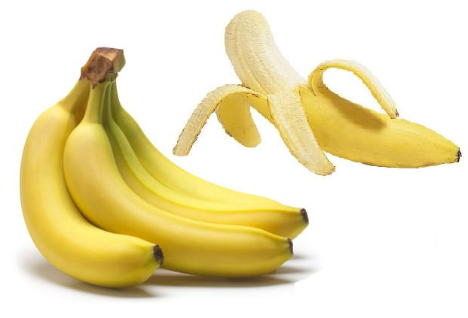
Khám phá quả Chuối

Slide 7
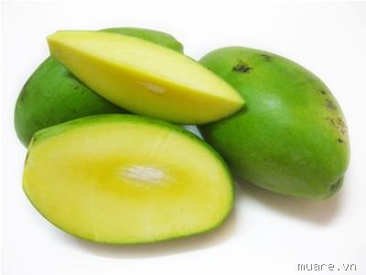
Khám phá quả Xoài

Slide 8


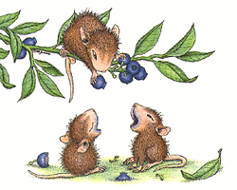

Trò chơi: “Quả gì biến mất”

Slide 9
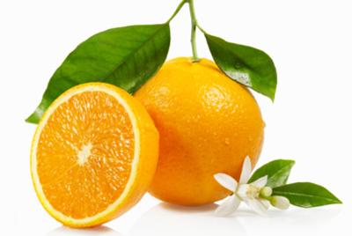
* Hoạt động 3: So sánh
Quả Cam và quả Chuối

Slide 10


Trò chơi: “Hái quả”

Slide 11
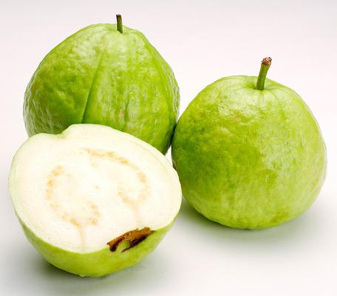
* Mở rộng:
Quả Ổi

Slide 12
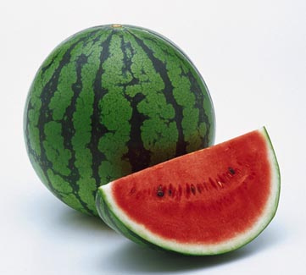
Quả Dưa hấu

Slide 13
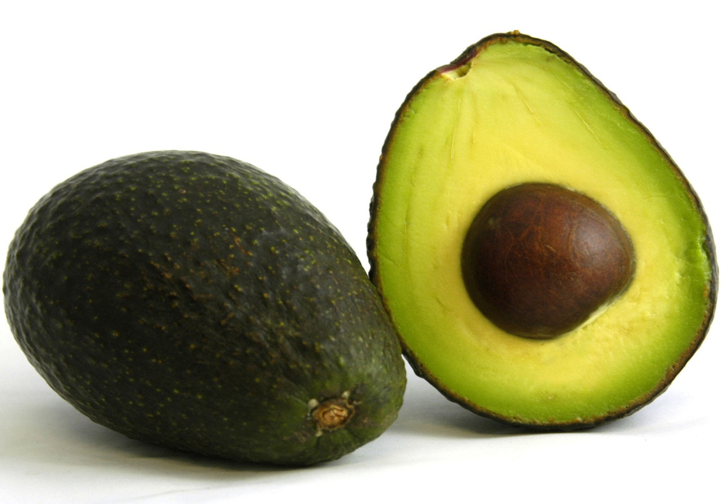
Quả Bơ

Slide 14
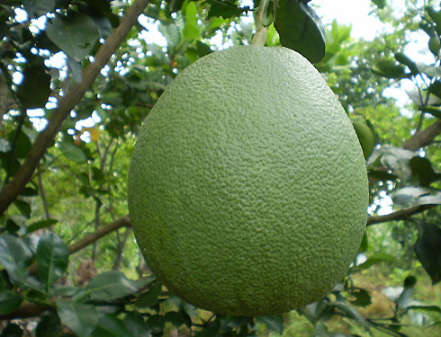
Quả Bưởi

Slide 15
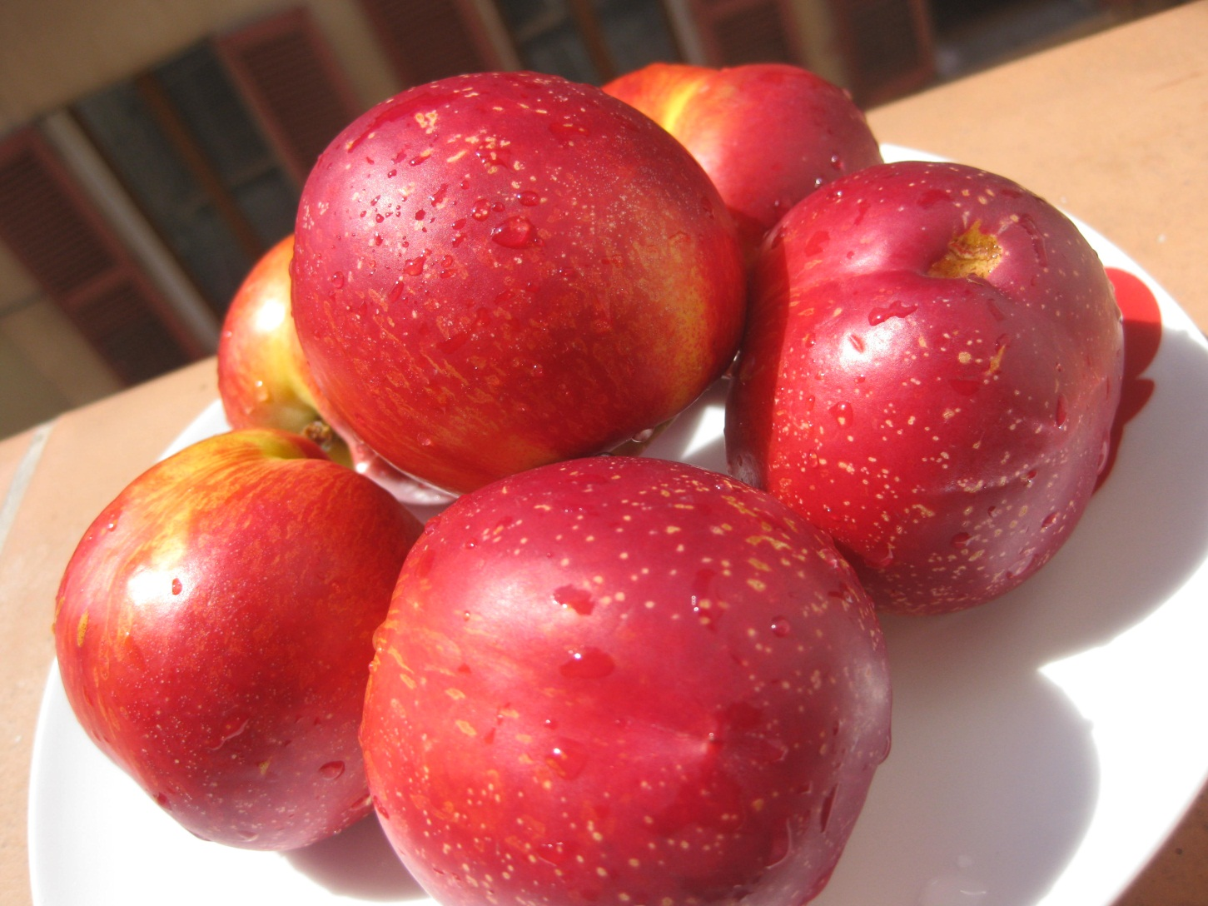
Quả Mận

Slide 16
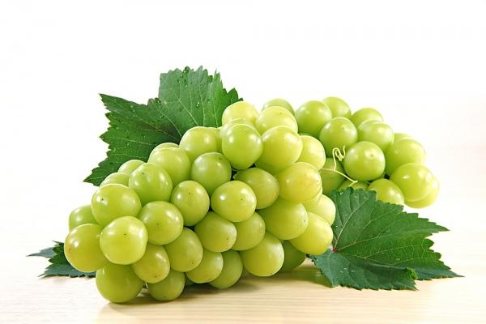
Quả Nho

Slide 17
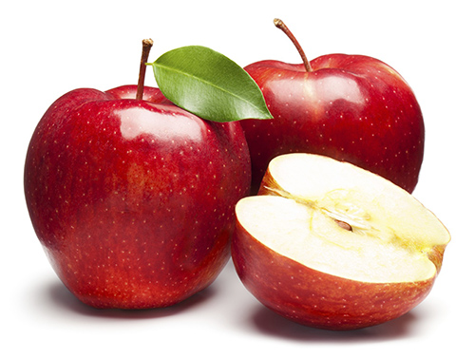
Quả Táo

Slide 18
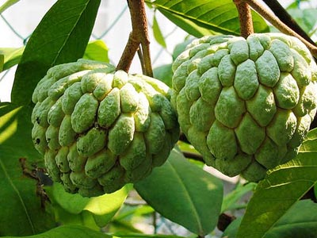
Quả Na

Slide 19
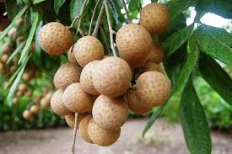
Quả Nhãn

Slide 20



Slide 21

Trò chơi 1: “Thi Xem Ai Nhanh”

Slide 22
Trò chơi 2: “Tìm quả cho cây”

Slide 23


CHÚC QUÝ VỴ SỨC KHỎE
XIN CHÀO HẸN GẶP LẠI

